Slide 1
Đặc tả yêu cầu bài toán với use-case
2. Quản lý thu phí đóng góp
GVHD : Nguyễn Mạnh Tuấn
Nhóm 15
Nguyễn Quang Huy
Trần Ngọc Phiên
Nguyễn Văn Thanh
Từ Hoàng Giang

Slide 2
Bài toán
Hàng năm tổ dân phố thực hiện thu một số khoản phí và đóng góp của các hộ gia đình, công việc này do cán bộ kế toán phụ trách.
Khoản phí vệ sinh là bắt buộc với tất cả các hộ gia đình, mỗi năm thu 1 lần với định mức 6.000VNĐ / 1 tháng / 1 nhân khẩu. Cán bộ kế toán sẽ lập danh sách các hộ gia đình và số nhân khẩu tương ứng, sau đó đến từng nhà thu phí và ghi nhận số tiền nộp.
Đối với các khoản đóng góp thì không quy định số tiền mà phụ thuộc vào từng hộ, các khoản đóng góp này được thu theo từng đợt của các cuộc vận động như: “Ủng hộ ngày thương binh-liệt sỹ 27/07”, “Ủng hộ ngày tết thiếu nhi”, “Ủng hộ vì người nghèo”, “Trợ giúp đồng bào bị ảnh hưởng bão lụt”,...
Cán bộ kế toán cũng cần thống kê tổng số tiền đã thu trong mỗi đợt, tổng số hộ đã nộp và có thể xem chi tiết mỗi hộ đã nộp những khoản tiền nào.

Slide 3
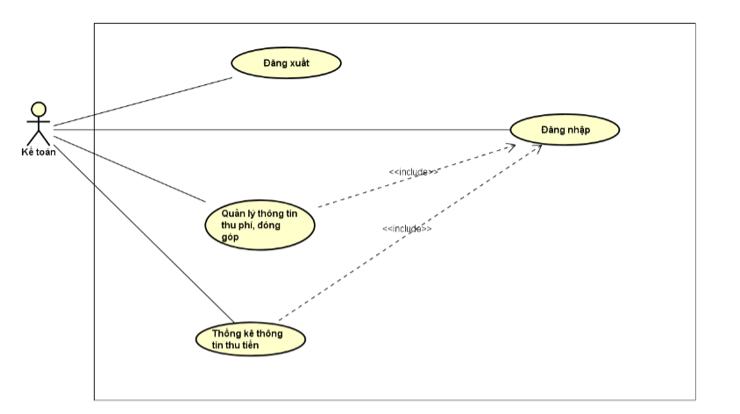
Biểu đồ use-case
use-case tổng quan

Slide 4
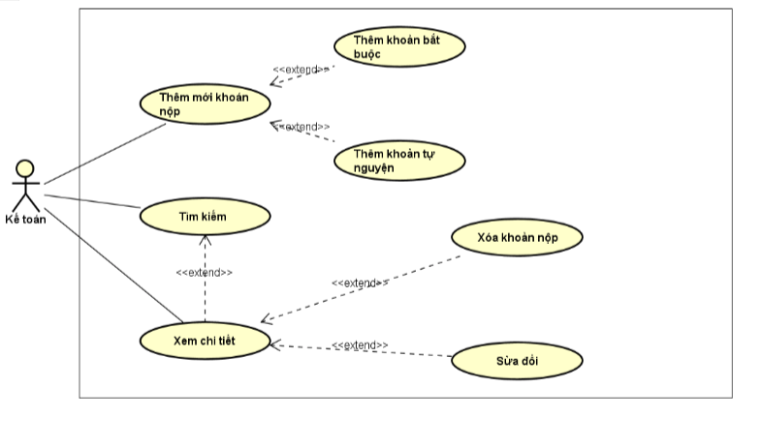
Biểu đồ use-case
use-case phân rã chức năng quản lý

Slide 5
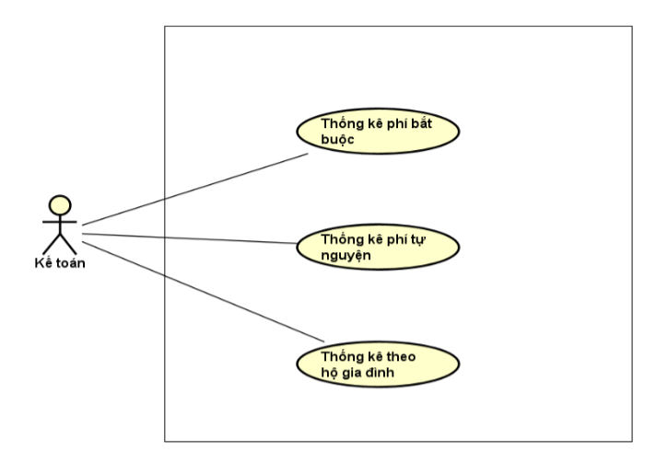
Biểu đồ use-case
use-case phân rã chức năng thống kê

Slide 6
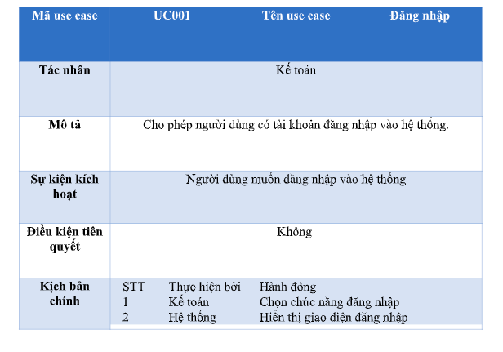
Đặc tả sử dụng
use-case đăng nhập

Slide 7
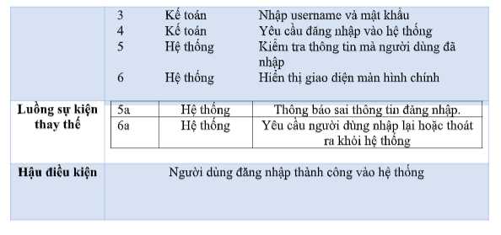
Đặc tả sử dụng
use-case đăng nhập

Slide 8
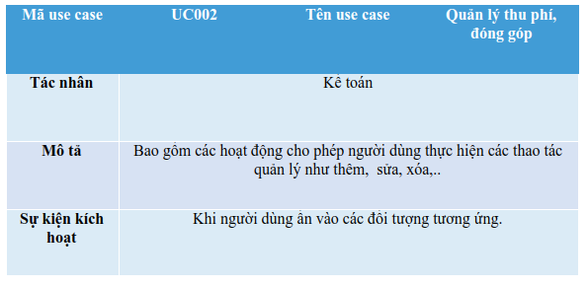

Đặc tả sử dụng
use-case quản lý

Slide 9
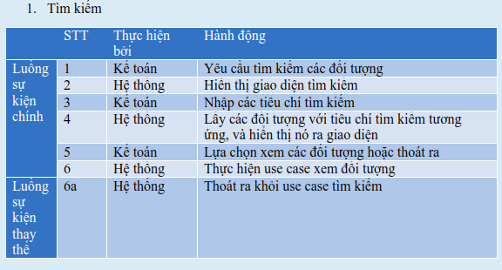
Đặc tả sử dụng
use-case quản lý

Slide 10
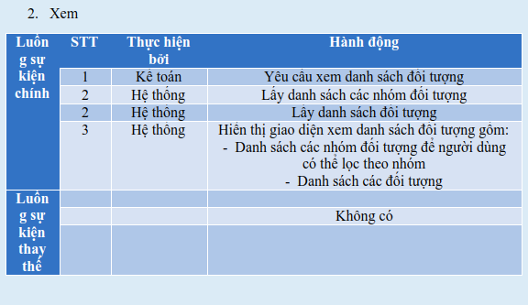
Đặc tả sử dụng
use-case quản lý

Slide 11
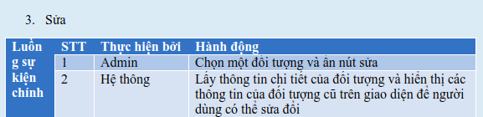
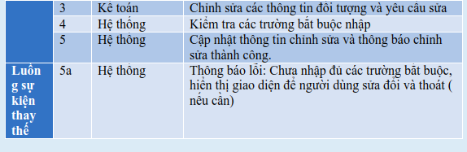
Đặc tả sử dụng
use-case quản lý

Slide 12
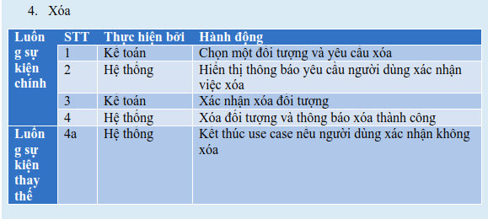
Đặc tả sử dụng
use-case quản lý

Slide 13
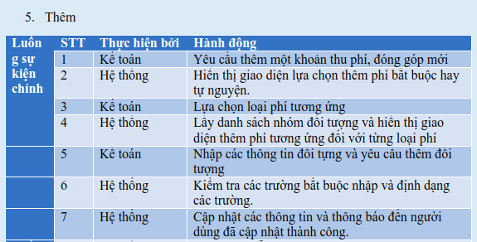
Đặc tả sử dụng
use-case quản lý

Slide 14
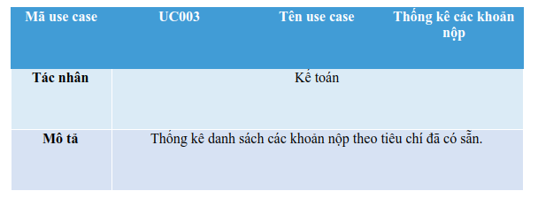
Đặc tả sử dụng
use-case thống kê

Slide 15
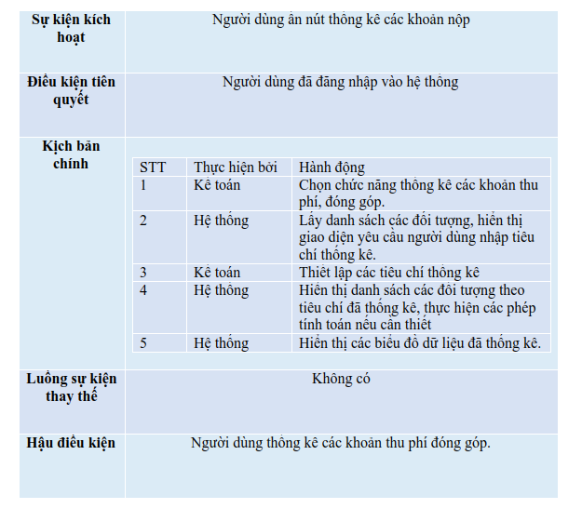
Đặc tả sử dụng
use-case thống kê

Slide 16
Chức năng phi hệ thống
Tính dễ dùng
Giao diện người dùng tương thích với các hệ điều hành khác nhau như Windows7/Window 10.
Giao diện thân thiện với người dùng.
Tính ổn định
Hệ thống phải hoạt động liên tục 24h/ngày. 7 ngày/tuần, với thời gian ngừng hoạt động không qus 10%.
Hiệu năng
Hỗ trợ 100 người dùng đồng thời, thời gian đáp ứng không quá 5s.

Slide 17
Thank for watching

